Slide 1
Квадратична функція, її графік і властивості.
Теоретичні відомості

Slide 2
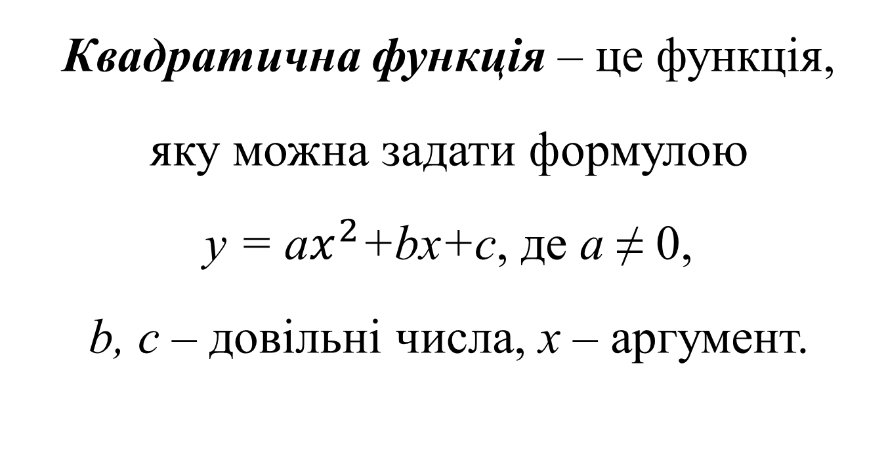
Квадратична функція – це функція,
яку можна задати формулою
у = а$x^{2}$+bх+с, де а ≠ 0,
b, с – довільні числа, х – аргумент.

Slide 3
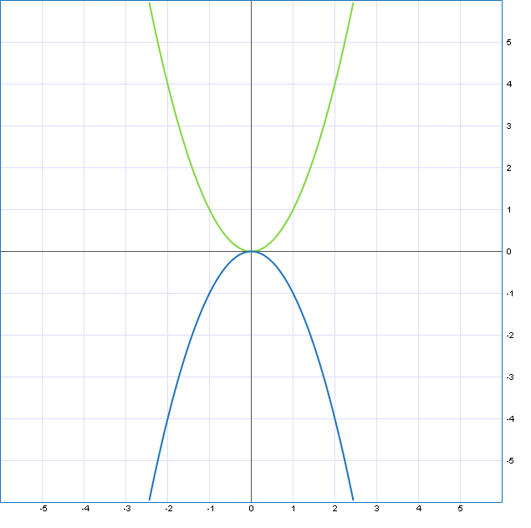
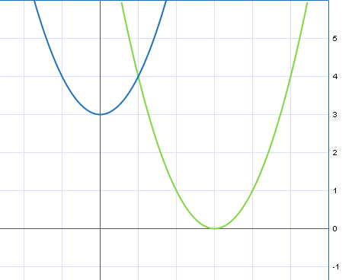
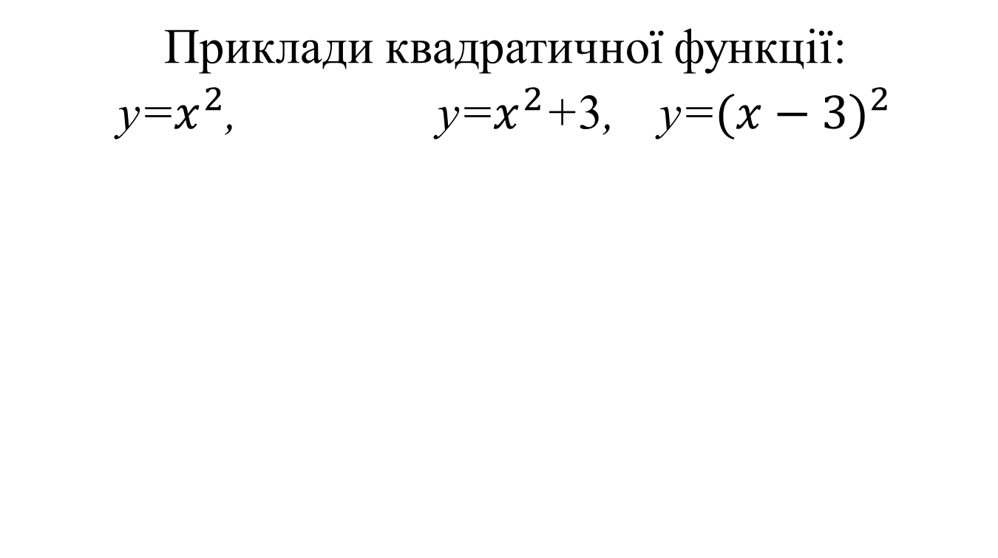
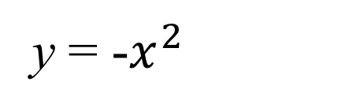
Приклади квадратичної функції:
у=$x^{2}$, у=$x^{2}$+3, у=${(x−3)}^{2}$
у = -$x^{2}$

Slide 4
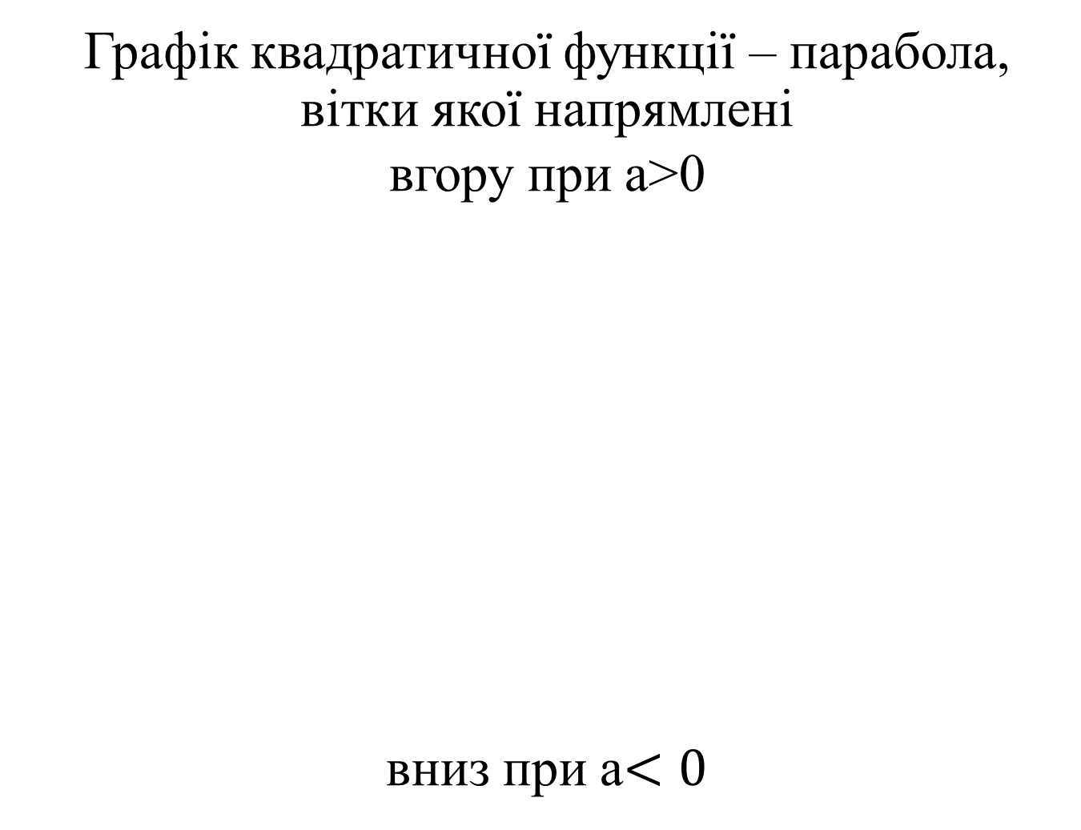
Графік квадратичної функції – парабола, вітки якої напрямлені
вгору при а>0
вниз при а$<0$

Slide 5
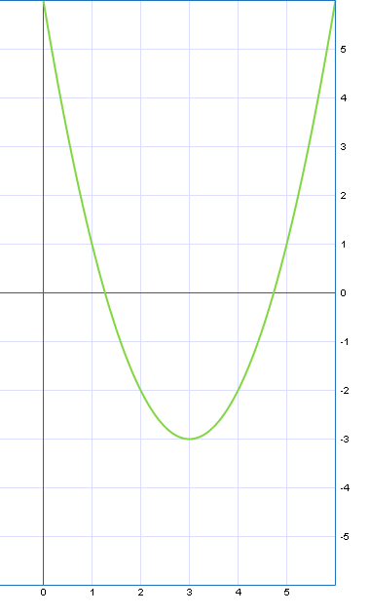
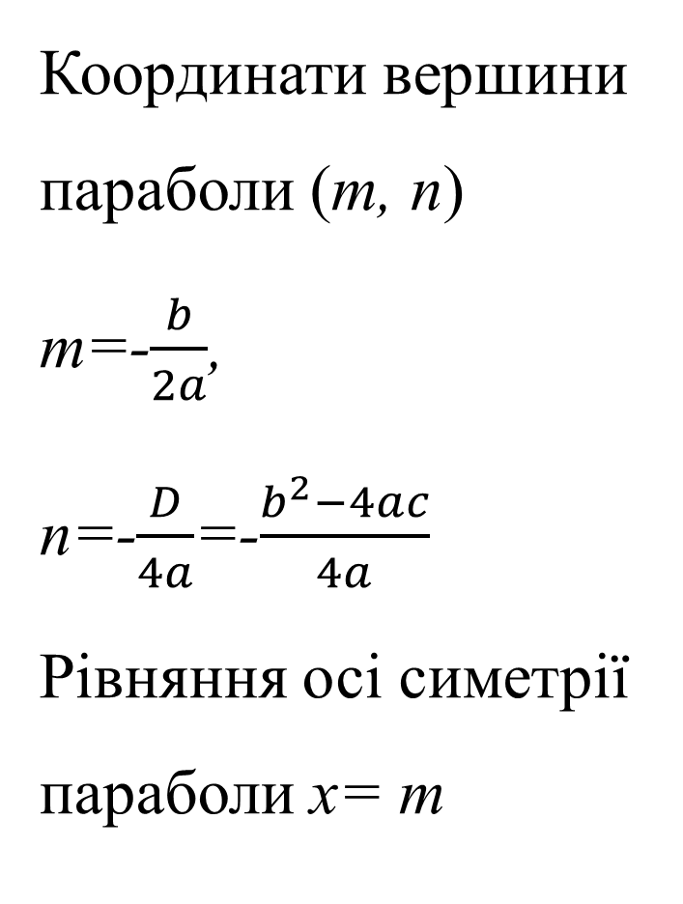
Координати вершини параболи (m, n)
m=-$\frac{b}{2a}$,
n=-$\frac{D}{4a}$=-$\frac{b^{2}−4ac}{4a}$
Рівняння осі симетрії параболи х= m

Slide 6
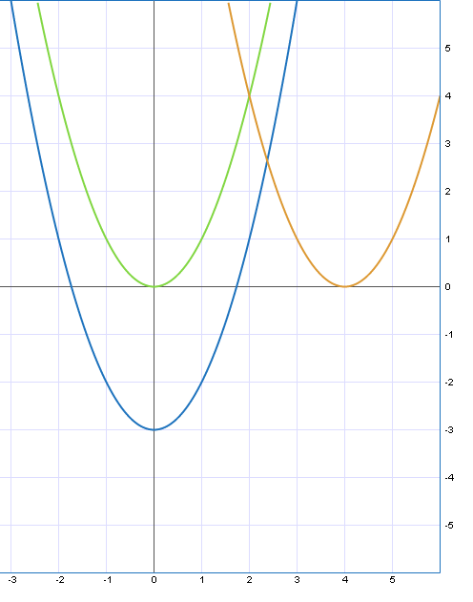
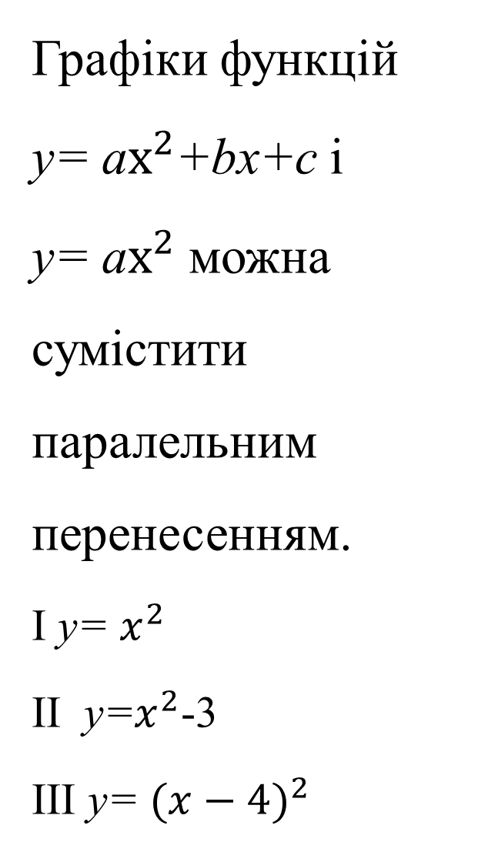
Графіки функцій
у= а$х^{2}$+bх+с і
у= а$х^{2}$ можна сумістити паралельним перенесенням.
I у= $x^{2}$
ІІ у=$x^{2}$-3
ІІІ у= ${(x−4)}^{2}$
I
III
II

Slide 7
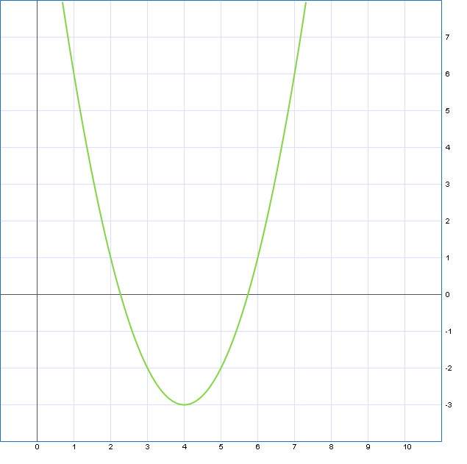
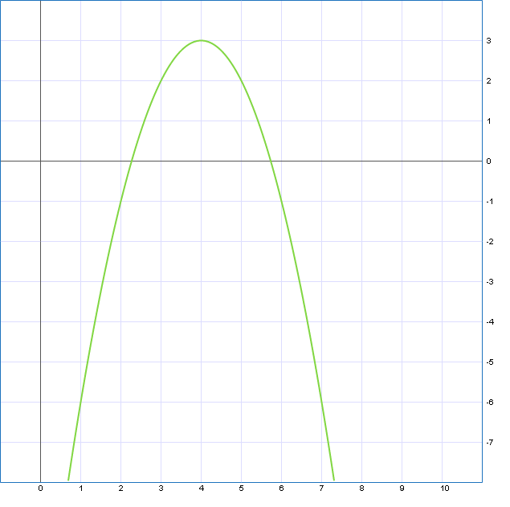
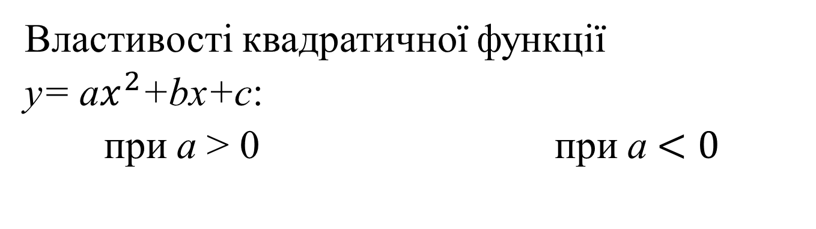
Властивості квадратичної функції
у= а$x^{2}$+bх+с:
при а > 0 при а$<0$

Slide 8
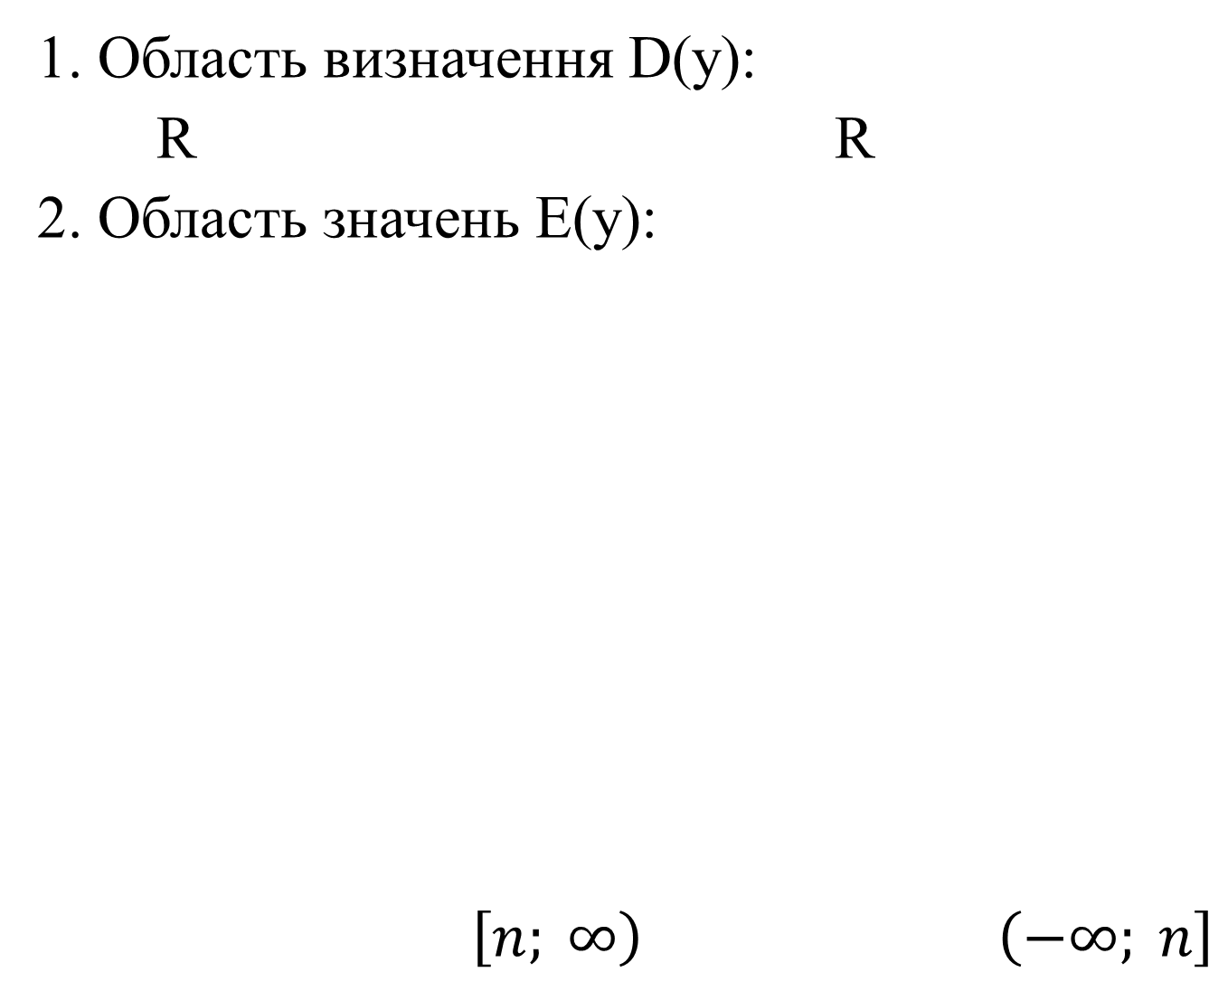
1. Область визначення D(у):
R R
2. Область значень Е(у):
$\left[n; \left.∞\right)\right.$ $\left(−∞; \left.n\right]\right.$
n
m
m
n

Slide 9


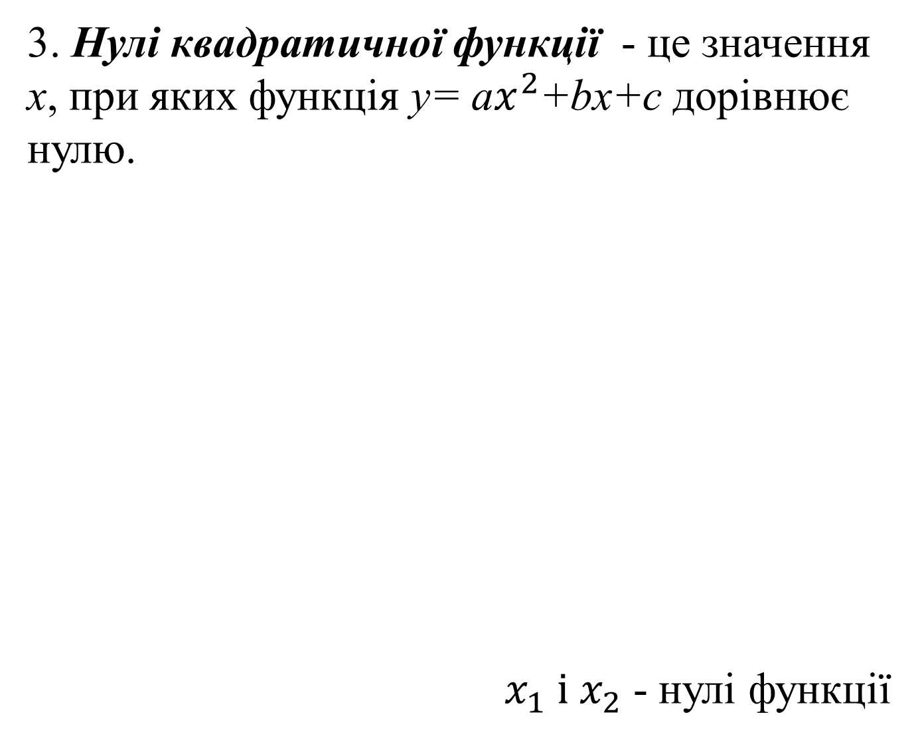


3. Нулі квадратичної функції - це значення х, при яких функція у= а$x^{2}$+bх+с дорівнює нулю.
$x_{1} і x_{2}$ - нулі функції
$$x_{1}$$
$$x_{2}$$
$$x_{1}$$
$$x_{2}$$

Slide 10
4. Проміжки зростання і спадання функції.
Функція спадає при х є (-∞, m)
Функція зростає при х є (m , ∞ )
Функція зростає при х є (-∞, m)
Функція спадає при
х є (m , ∞ )
m
m

Slide 11

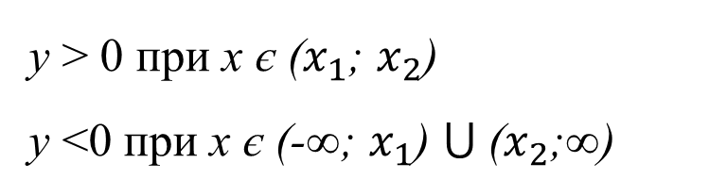
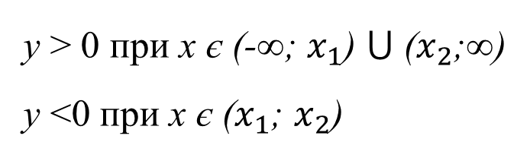



5. Проміжки знакосталості
1) D>0 1) D<0
y > 0 при х є (-∞; $x_{1}$) ⋃ ($x_{2}$;∞)
у <0 при х є ($x_{1}$; $x_{2}$)
у > 0 при х є ($x_{1}$; $x_{2}$)
у <0 при х є (-∞; $x_{1}$) ⋃ ($x_{2}$;∞)
$$x_{1}$$
$$x_{2}$$
$$x_{1}$$
$$x_{2}$$

Slide 12
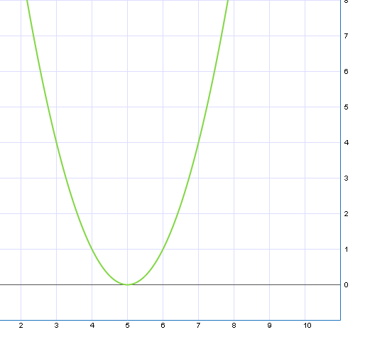
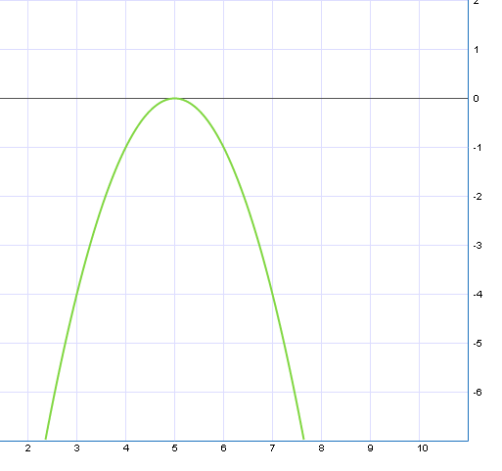
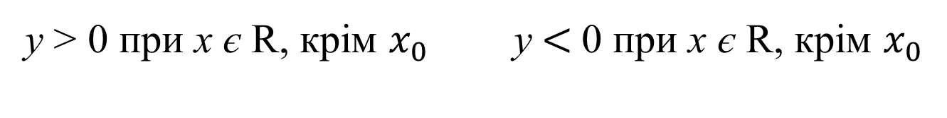


2) D = 0 2) D = 0
$$x_{0}$$
$$x_{0}$$
у > 0 при х є R, крім $x_{0}$ у$<$0 при х є R, крім $x_{0}$

Slide 13
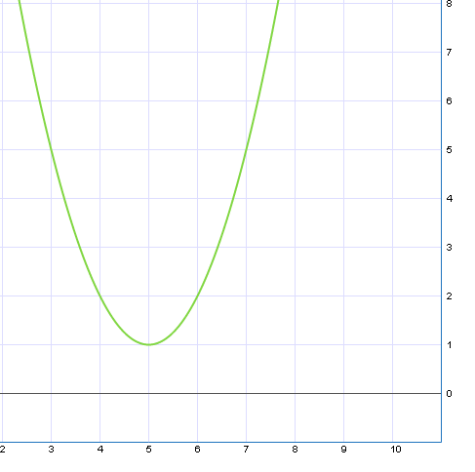
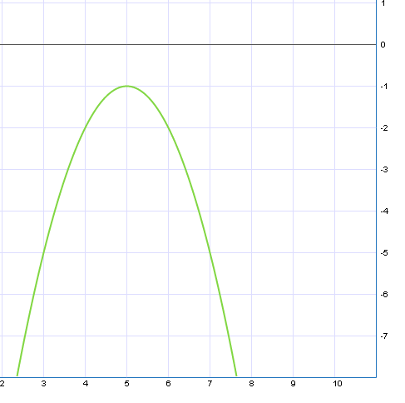
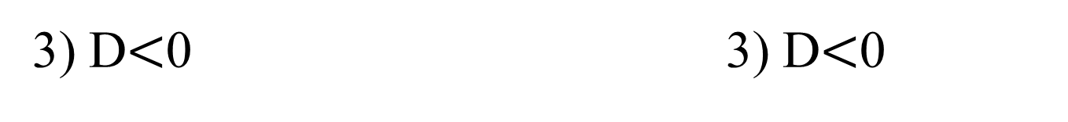
3) D$<$0 3) D$<$0
у > 0 при х є R у $<$0 при х є R

Slide 14
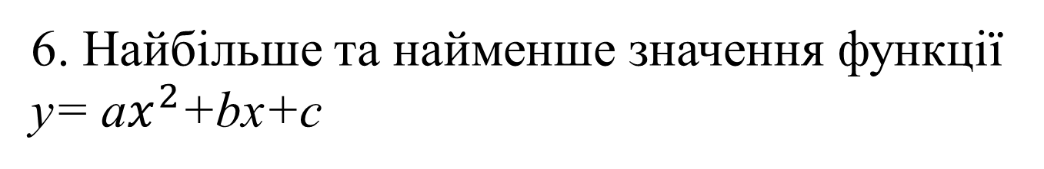
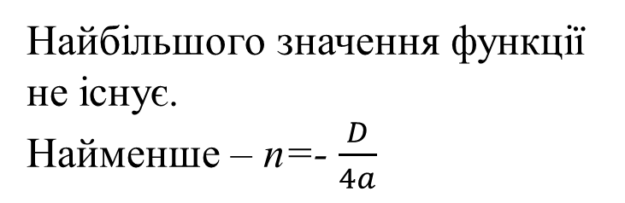
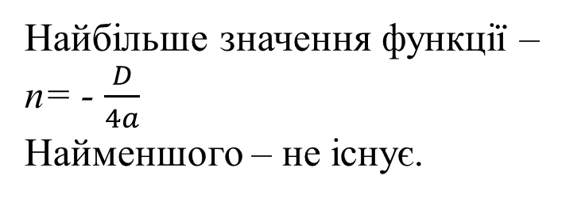
6. Найбільше та найменше значення функції у= а$x^{2}$+bх+с
Найбільшого значення функції не існує.
Найменше – n=- $\frac{D}{4a}$
Найбільше значення функції –
n= - $\frac{D}{4a}$
Найменшого – не існує.
n
m
m
n

Slide 15
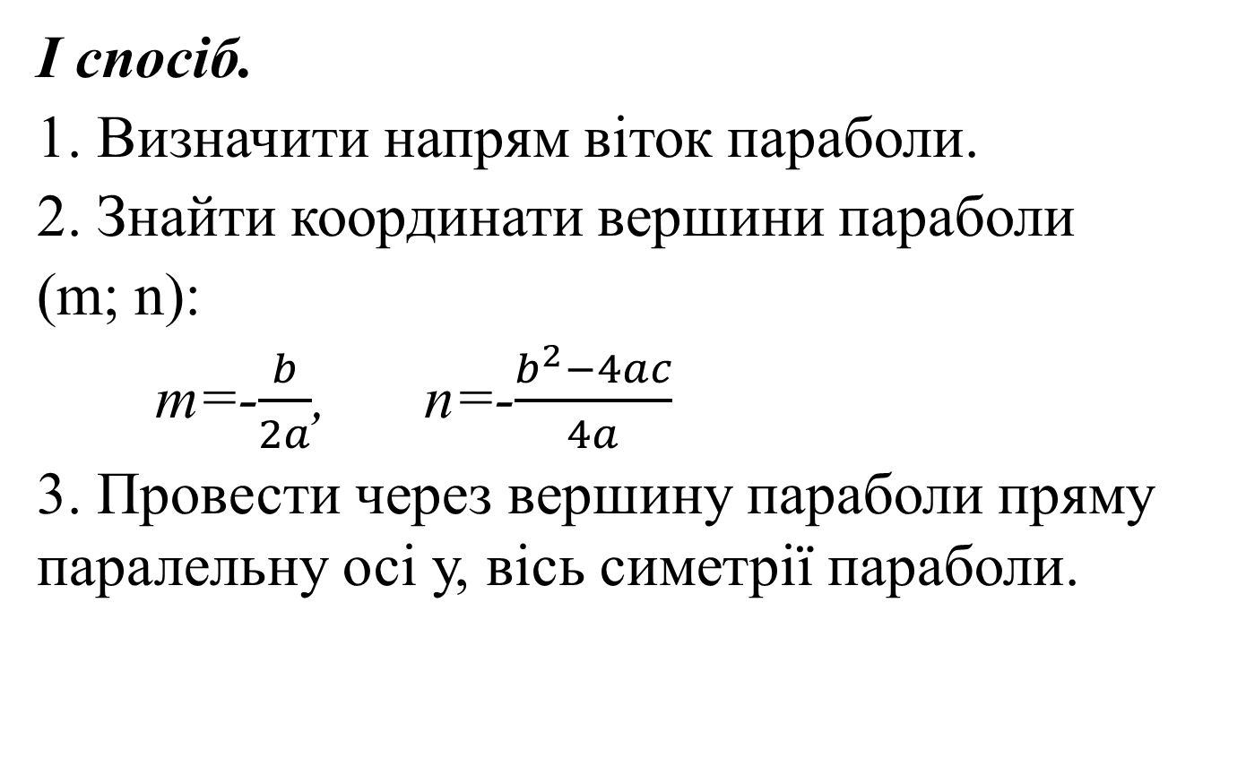
Способи побудови графіка квадратичної функції.
І спосіб.
1. Визначити напрям віток параболи.
2. Знайти координати вершини параболи
(m; n):
m=-$\frac{b}{2a}$, n=-$\frac{b^{2}−4ac}{4a}$
3. Провести через вершину параболи пряму паралельну осі у, вісь симетрії параболи.

Slide 16
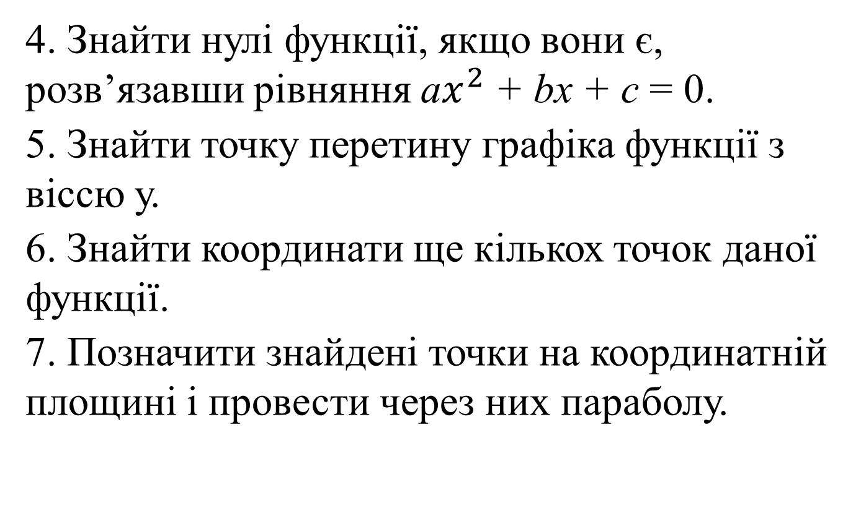
Способи побудови графіка квадратичної функції.
4. Знайти нулі функції, якщо вони є, розв’язавши рівняння а$x^{2}$ + bх + с = 0.
5. Знайти точку перетину графіка функції з віссю у.
6. Знайти координати ще кількох точок даної функції.
7. Позначити знайдені точки на координатній площині і провести через них параболу.

Slide 17
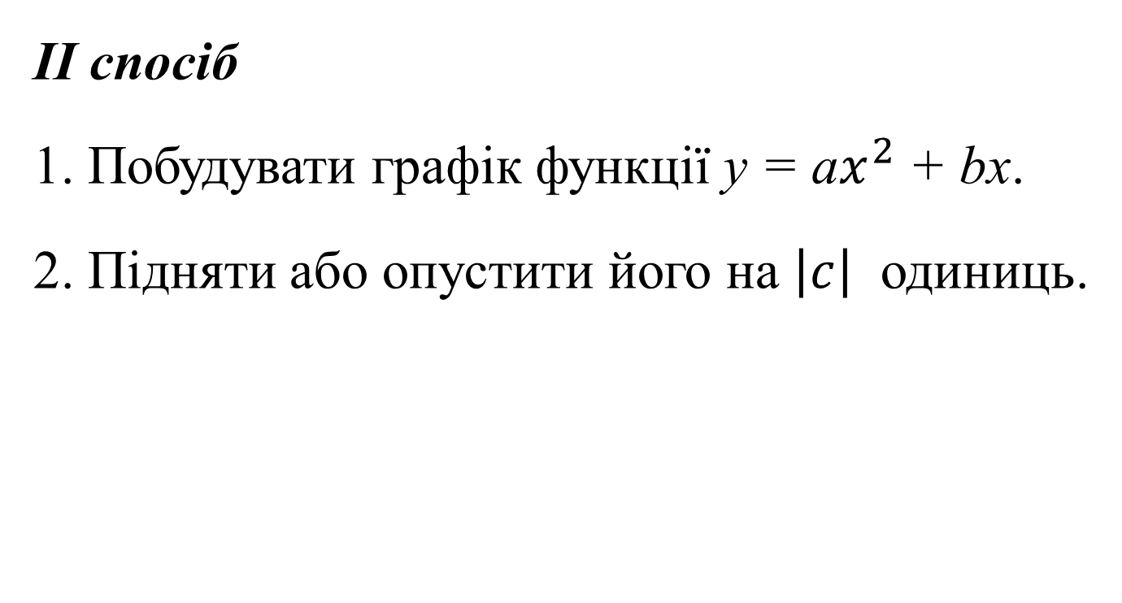
Способи побудови графіка квадратичної функції.
ІІ спосіб
1. Побудувати графік функції у = а$x^{2}$ + bх.
2. Підняти або опустити його на $\left|c\right|$ одиниць.

Slide 18
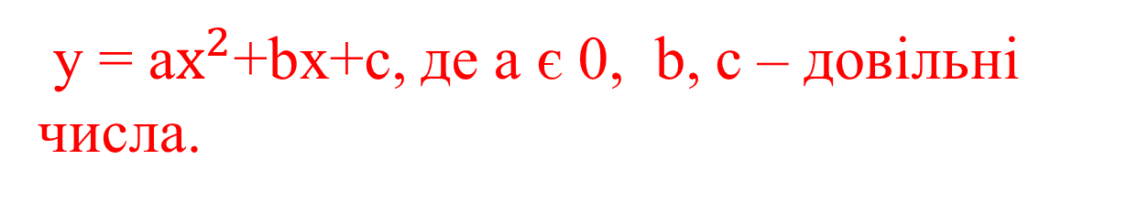
Закінчити твердження:
1. Квадратичною функцією називається функція, яку можна задати формулою
2. Графіком квадратичної функції є
3. Вітки параболи напрямлені вгору, якщо
4. Вітки параболи напрямлені вниз, якщо
у = а$х^{2}$+bх+с, де а є 0, b, с – довільні числа.
парабола
а > 0
а < 0

Slide 19
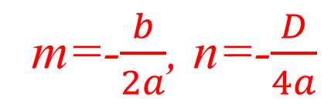
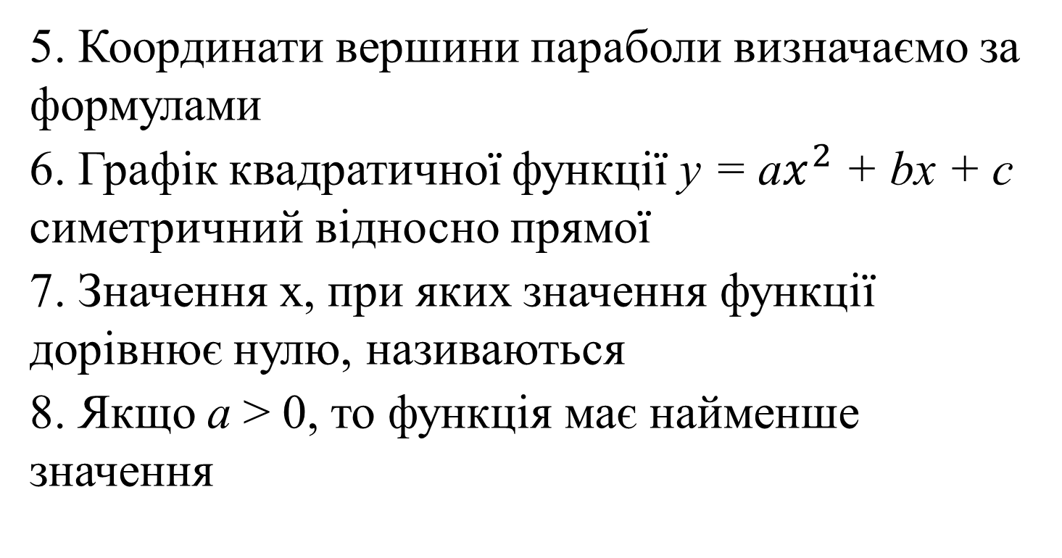
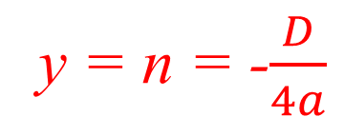
Закінчити твердження:
5. Координати вершини параболи визначаємо за формулами
6. Графік квадратичної функції у = а$x^{2}$ + bх + с симетричний відносно прямої
7. Значення х, при яких значення функції дорівнює нулю, називаються
8. Якщо а > 0, то функція має найменше значення
m=-$\frac{b}{2a}$, n=-$\frac{D}{4a}$
х=m
у = n = -$\frac{D}{4a}$

Slide 20

Закінчити твердження:
9. Якщо а < 0, то функція найменшого значення
10. Якщо а > 0, функція зростає на проміжку
11. Якщо а < 0, функція спадає на проміжку
(m; ∞)

Slide 21
Використані джерела
http://umath.ru/
2. Л.В. Колесникова, Г.Й. Коротіна. Алгебра. Розробки уроків за підручником Г.П. Бевза «Алгебра 7-9 класи». «Ранок»2007
3. О.І. Каплун. Алгебра+Геометрія . Навчально-методичний посібник. – Харків, ФОП Співак В.Л., 2010.
4. А.Г. Мерзляк, В.Б. Полонський, М.С. Якір. Алгебра поглиблене вивчення 9 клас. ТОВ ТО «Гімназія», 2009.

